Slide 1
Water Neuheiten Gut Böckel 2019
Autor: OLS
Verteiler: Gut Böckel 2019

Slide 2
Streichungen 2019 / 2020

Slide 3
Portfoliooptimierungen (Streichungen) 2019 / 2020
ALTA in Edelstahlfinish
ALTA/-S Compact in Edelstahl massiv
ANTAS in Silgranit-Look
AVONA in Silgranit-Look
CARENA in Silgranit-Look
FELISA/-S
LINUS-S in chrom matt
NEA/-S
NOTIS/-S
ORION/-S
PERISCOPE-S II
QUATURA/-S
SAGA
RODALIS
TERA
VONDA Control
WEGA/-S
Armaturen in Silgranit-Look Champagner und Muskat

Slide 4
Neuheiten Hauptkatalog

Slide 5
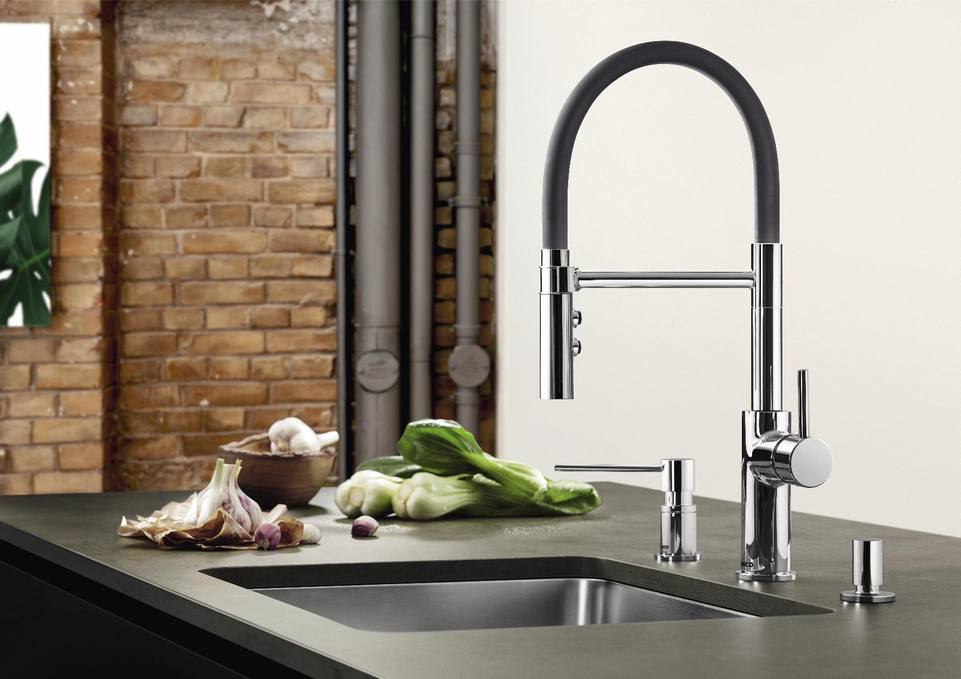
CATRIS-S Flexo – Stil und Leistung perfekt kombiniert

Slide 6
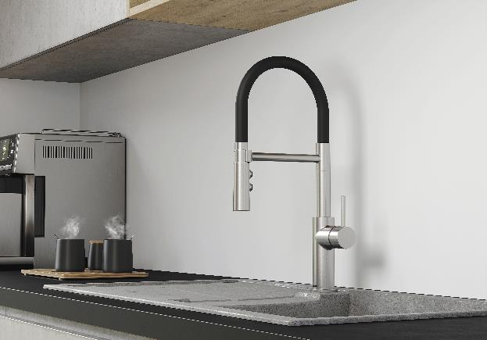
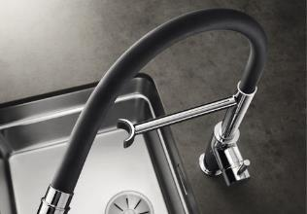
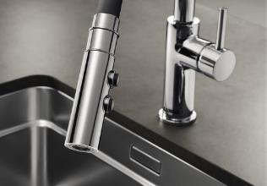
CATRIS-S Flexo
Neuheiten Water
Stil und Leistung perfekt kombiniert
Klassische Linien kombiniert mit semiprofessionellem Design und anspruchsvoller Ausstattung
Flexibler Gummischlauch in Schwarz bietet optimalen Bewegungsradius
Zweistrahlbrause für leichtes Wechseln von Perlstrahl auf Brausestrahl
Komfortable Arretierung der Brause durch präzise Magnethalterung
Durch die geringe Höhe perfekt mit Oberschränken kombinierbar
Auch in Edelstahl finish UltraResist und Schwarz matt
DVGW ist vorgesehen

Slide 7
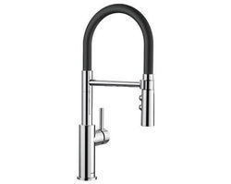
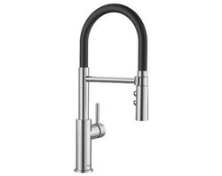
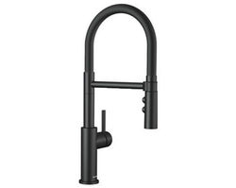
CATRIS-S Flexo
Neuheiten Water
CATRIS-S Flexo
CATRIS-S Flexo
CATRIS-S Flexo
Oberflächen
+
Ausführungen
Chrom
Edelstahl finish
UltraResist
Schwarz matt
Lieferfähigkeit
Januar 2020
Januar 2020
Januar 2020
Positionierung
Comfort
Comfort
Comfort

Slide 8
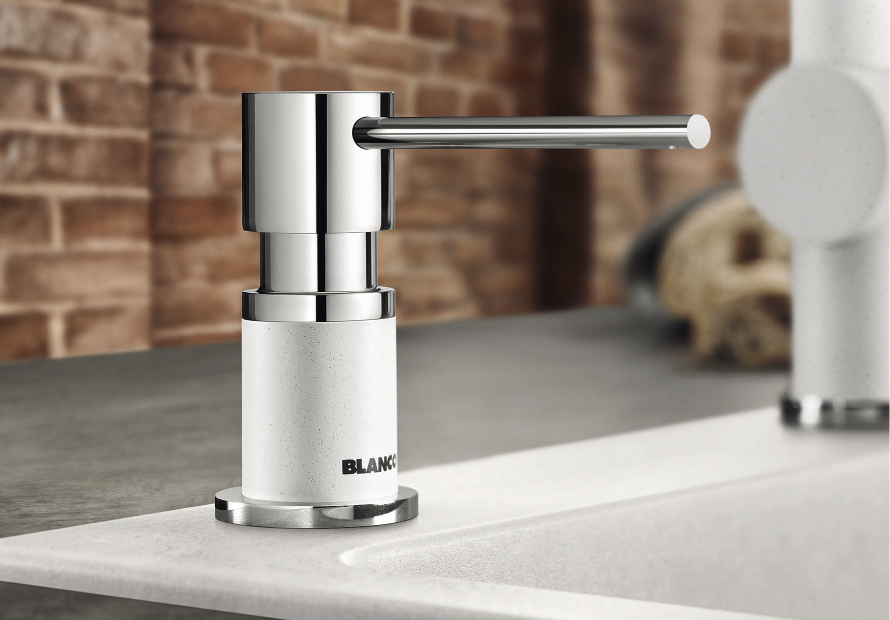
LATO – Der facettenreiche Spülmittelspender

Slide 9
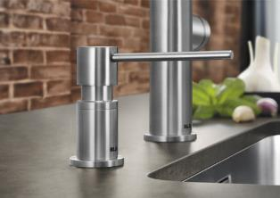
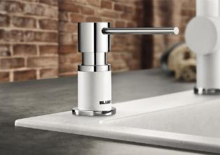
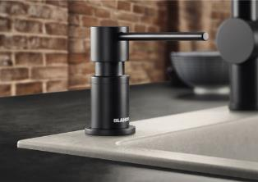
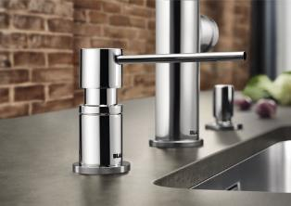
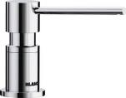
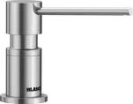
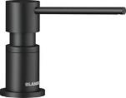
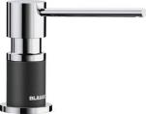
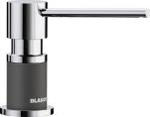
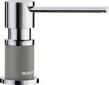
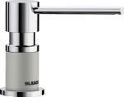
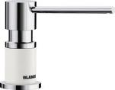
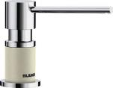
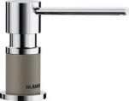
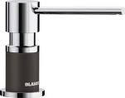
LATO
Neuheiten Water
Der facettenreiche Spülmittelspender
Spülmittelspender in zeitlos modernem Design
Metallische und zweifarbige Ausführungen passen perfekt zu BLANCO Küchenarmaturen und Spülen
Leichte Bedienung durch exakt abgestimmte Auslaufmaße
Bequem von oben zu befüllen

Slide 10
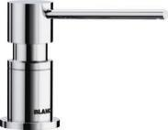
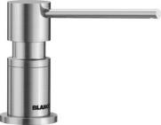
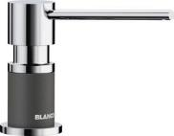
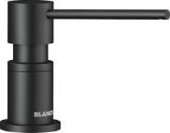
LATO
Neuheiten Water
LATO
LATO
LATO
LATO
Oberflächen
+
Ausführungen
chrom
Edelstahl finish
UltraResist
Silgranit-Look
bicolor
Schwarz matt
Lieferfähigkeit
KW42 / 2019
KW42 / 2019
KW42 / 2019
KW42 / 2019
Positionierung
Comfort
Comfort
Comfort
Comfort

Slide 11
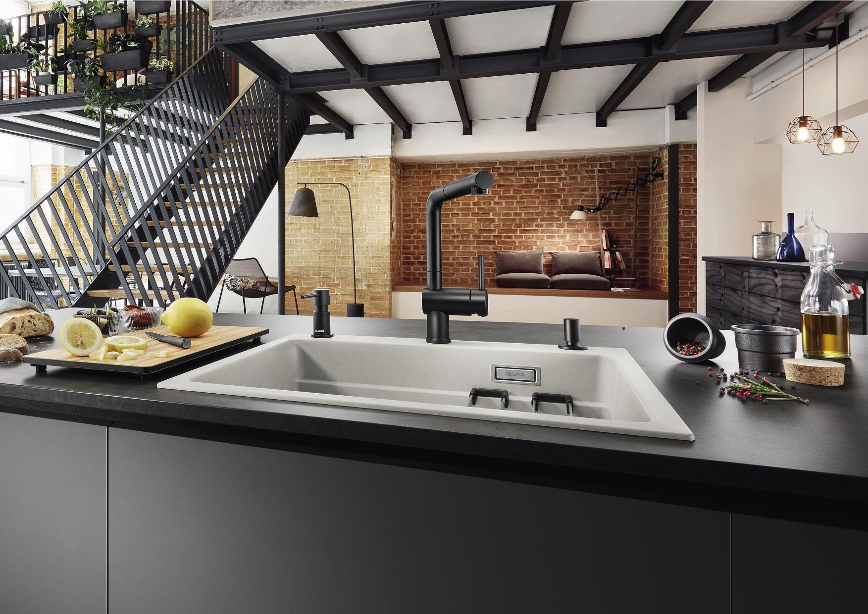
Schwarz matt – Die zeitlos schöne Oberfläche.

Slide 12
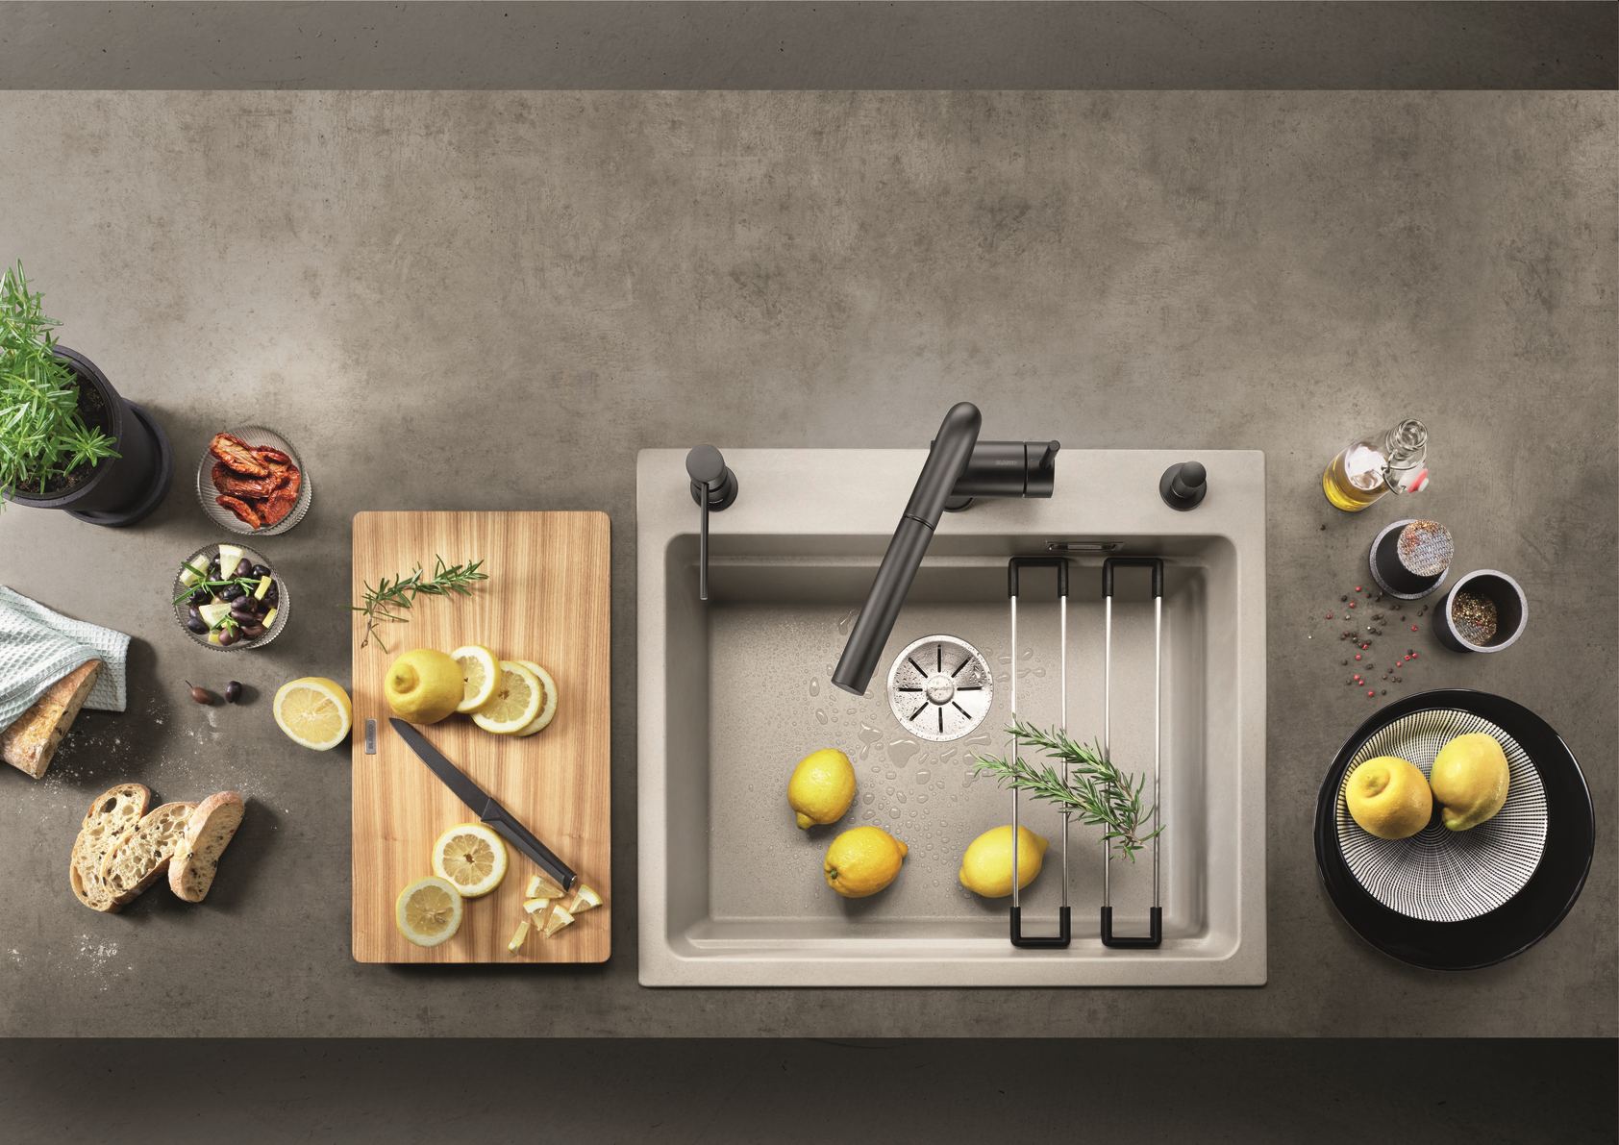
Schwarz matt – Die zeitlos schöne Oberfläche.

Slide 13
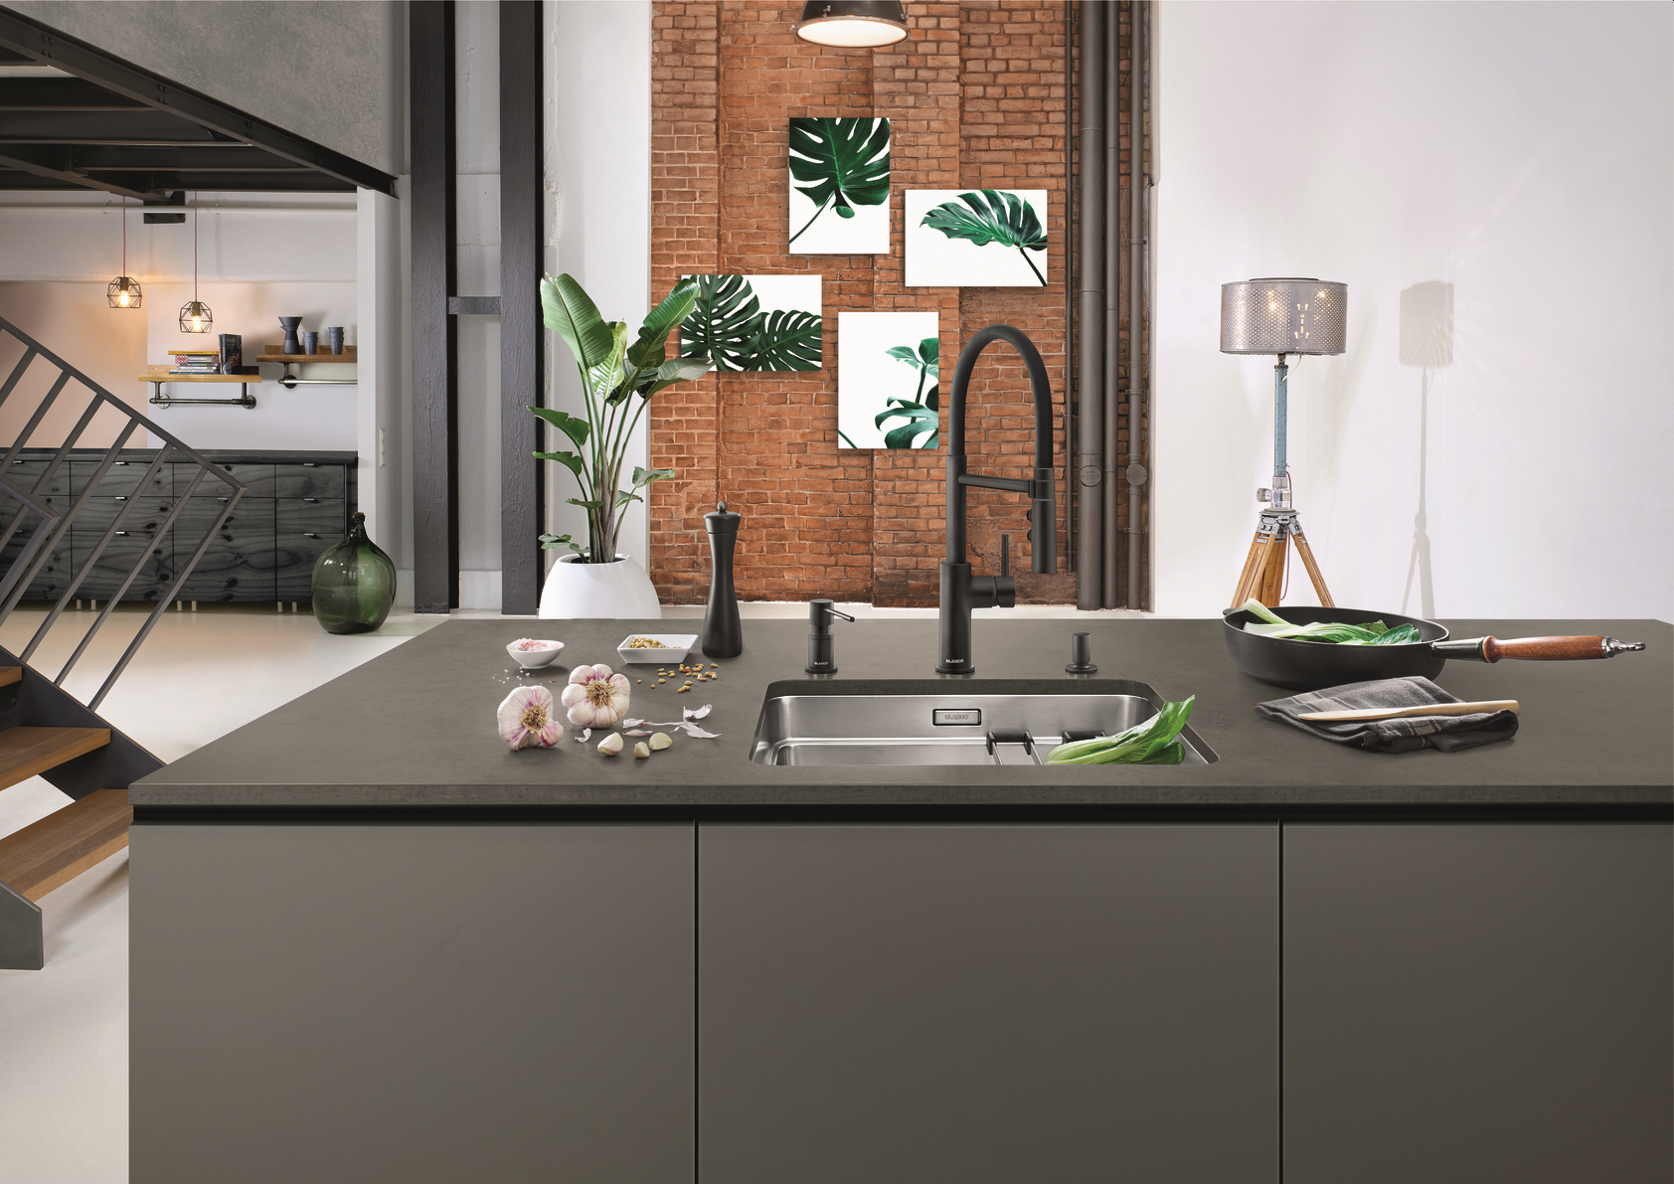
Schwarz matt – Die zeitlos schöne Oberfläche.

Slide 14
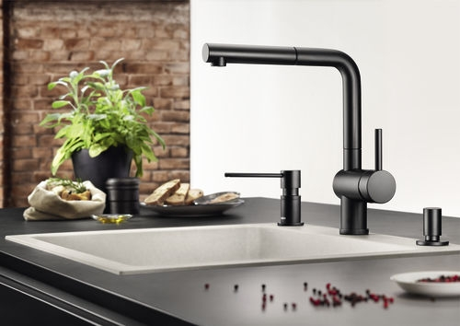
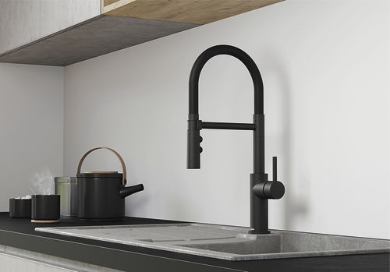
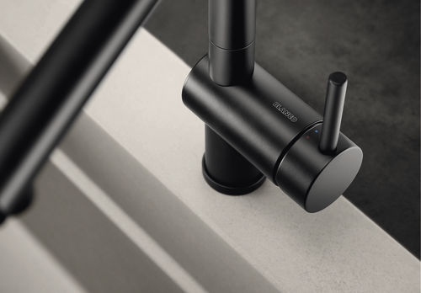
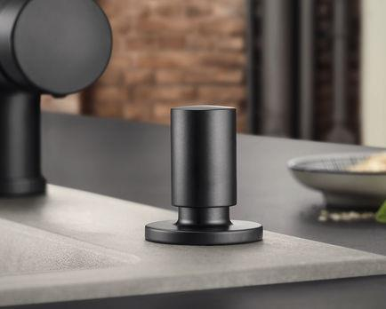
Schwarz matt
Neuheiten Water
Die zeitlos schöne Oberfläche.
Eine besondere Oberfläche: Vollflächig schwarz matt bis ins kleinste Detail für den optimalen Kontrast mit hellfarbigen sowie Edelstahl Spülen oder Becken mit Armaturenbank.
3 Armaturenmodelle erhältlich: LINUS, LINUS-S und CATRIS-S Flexo
Auch Zubehör ist in schwarz matt erhältlich: der Spülmittelspender LATO und der Zugknopf in schwarz matt

Slide 15
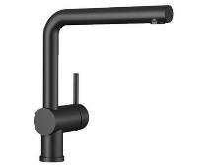
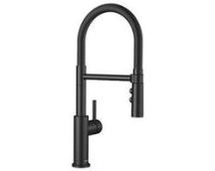
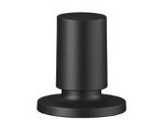
Schwarz matt
Neuheiten Water
LINUS
LINUS-S
CATRIS-S Flexo
LATO
Zugknopf
Oberflächen
+
Ausführungen
Schwarz matt
Schwarz matt
Schwarz matt
Schwarz matt
Schwarz matt
Lieferfähigkeit
KW39 / 2019
KW39 / 2019
Januar 2020
KW42 / 2019
KW42 / 2019
Positionierung
Premium
Premium
Comfort
Comfort
Comfort

Slide 16
Vielen Dank für Ihre Aufmerksamkeit!

